Slide 1
复习答疑

Slide 2
1、关于近代列强侵略的评价
侵略的原因：
1、（内因)中国的落后和对世界的无知，诱使列强侵略中国。
2、（外因）资本主义的扩张和侵略本性。

Slide 3
侵略带来的影响——近代列强入侵与中国近代化的关系
1、侵略带来的首先是政治、经济、军事、文化各方面的伤害，是近代中国贫穷落后的总根源。
2、侵略者坚船利炮的厉害，客观上促进了中国人的觉醒，客观上使中国被迫走上了转型之路。侵略者的商品倾销、资本输出，客观上促进了封建主义的进一步瓦解和刺激了资本主义的萌芽。而且中国是在伴随侵略而来的西方科技基础上得以发展的。
3、但是，这不意味着侵略造就了（送来了）一个现代化的中国，中国的近代化转型，是中国人探索、抗战、奋斗的结果。
从主观目的上，列强并不是为了中国转型发展而来，从客观效果来讲，帝国主义侵略又破坏了中国资本主义的发展，让封建势力更顽固。从内因外因关系上，侵略只是近代中国转型的外因，不是根本原因和动力。

Slide 4
2、关于反侵略斗争的评价
义和团运动为标志的一系列早期反侵略斗争，尽管有着阶级和时代的各种局限和缺陷，且大部分都归于失败，但客观上促使列强改变对华策略，展示了中华民族的脊梁，激励了中国人民延续不断的反侵略斗志，粉碎了帝国主义瓜分中国的图谋，最终中国人民赢得了民族独立的胜利。

Slide 5
3、关于革命和改良的评价（革命派与改良派论战，告别革命论）
改良派：保留帝制，不能平均地权，不能革命，革命引起民间暴乱，外国干涉、瓜分，亡国灭种，只能改良
革命派：推翻帝制，平均地权，要暴力革命，革命有流血，也能有利于建设。
（教材“戊戌变法”）中国封建顽固势力强大，而且腐败无能，拒绝社会改革，而资产阶级改良派力量弱，想用改良的方式让中国摆脱困境是行不通的，想要国家独立、富强、民主，必须革命。告别革命论是错误的。但，不可否认，改良的尝试也一定程度上推动了历史的进步。

Slide 6
4、为什么选择了马克思主义（历史的选择）P103-108
近代中国学习西方实践的失败
新文化运动
一战的爆发、巴黎和会外交的失败
十月革命
五四运动
传统文化：大同思想、平等思想、原始共产主义思想

Slide 7
5、中国共产党的诞生（教材：特点及意义P118-120）
中国共产党诞生于十月革命之后，在工人运动基础上产生。中国共产党是代表着历史前进的方向的新生力量，改变了中国人民的前途、命运，改变了世界发展的趋势和格局。

Slide 8
6、革命新道路的探索
农村包围城市、武装夺取革命胜利
党的工作重心转移问题
（农村为重心）农村经济的特点、党的力量、国情、革命需要
土地革命
武装斗争+根据地建设

Slide 9
7、中国为什么选择了共产党？
彻底反对帝国主义，维护民族独立（抗日战争）
彻底反对封建主义，实现人民解放（解放战争）
坚持人民民主政策，与各党派合作
不断加强党的建设、军事建设

Slide 10
8、为什么选择社会主义道路？
国情：中国的一穷二白、工业基础薄弱，却亟需快速发展工业化
世情：西方国家对新中国敌视、封锁
苏联、东欧等社会主义国家与新中国建立外交关系并给与援助

Slide 11
①改革开放前为什么急于通过社会主义改造消灭私有制
“我们之所以必须这样做，是因为只有完成了由生产资料的私人所有制到社会主义所有制的过渡，才利于社会生产力的迅速向前发展，才利于在技术上起一个革命，……借以达到大规模地出产各种工业和农业产品，满足人民日益增长着的需要，提高人民的生活水平，确有把握地增强国防力量，反对帝国主义的侵略，以及最后地巩固人民政权，防止反革命复辟这些目的。”
——毛泽东：《革命的转变和党在过渡时期的总路线》（1953年）

Slide 12

确立社会主义基本制度的重大意义
社会主义制度的确立，为当代中国一切发展进步奠定了制度基础。
社会主义制度的确立，使广大劳动人民真正成为国家的主人和社会生产资料的主人。
中国社会主义制度的确立，是世界社会主义运动历史上又一个历史性的伟大胜利。

Slide 13
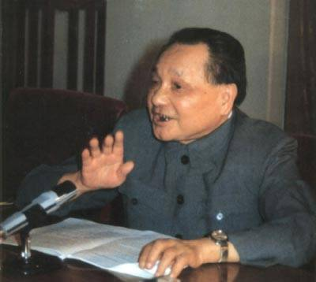
②为什么1978年以后，又通过改革开放部分恢复私有制？
“如果现在再不实行改革，我们的现代化事业和社会主义事业就会被葬送。”
——邓小平

Slide 14
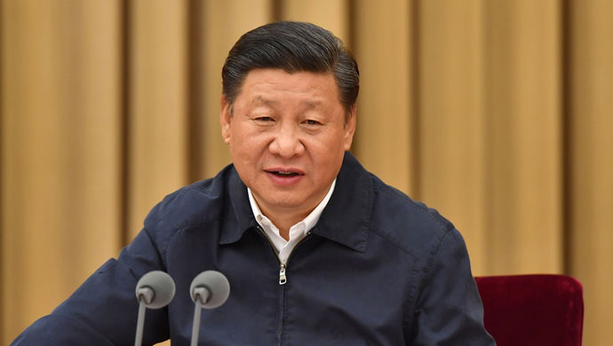
"改革是由问题倒逼而产生"
习近平2013年9月17日党外人士座谈会

Slide 15
9、中国特色社会主义进入新时代（）
判断的依据是什么
新时代的内涵是什么
（5个时代，4个必然结果、3个意味着，2个没有变）
新时代青年的时代责任和历史责任

